Slide 1
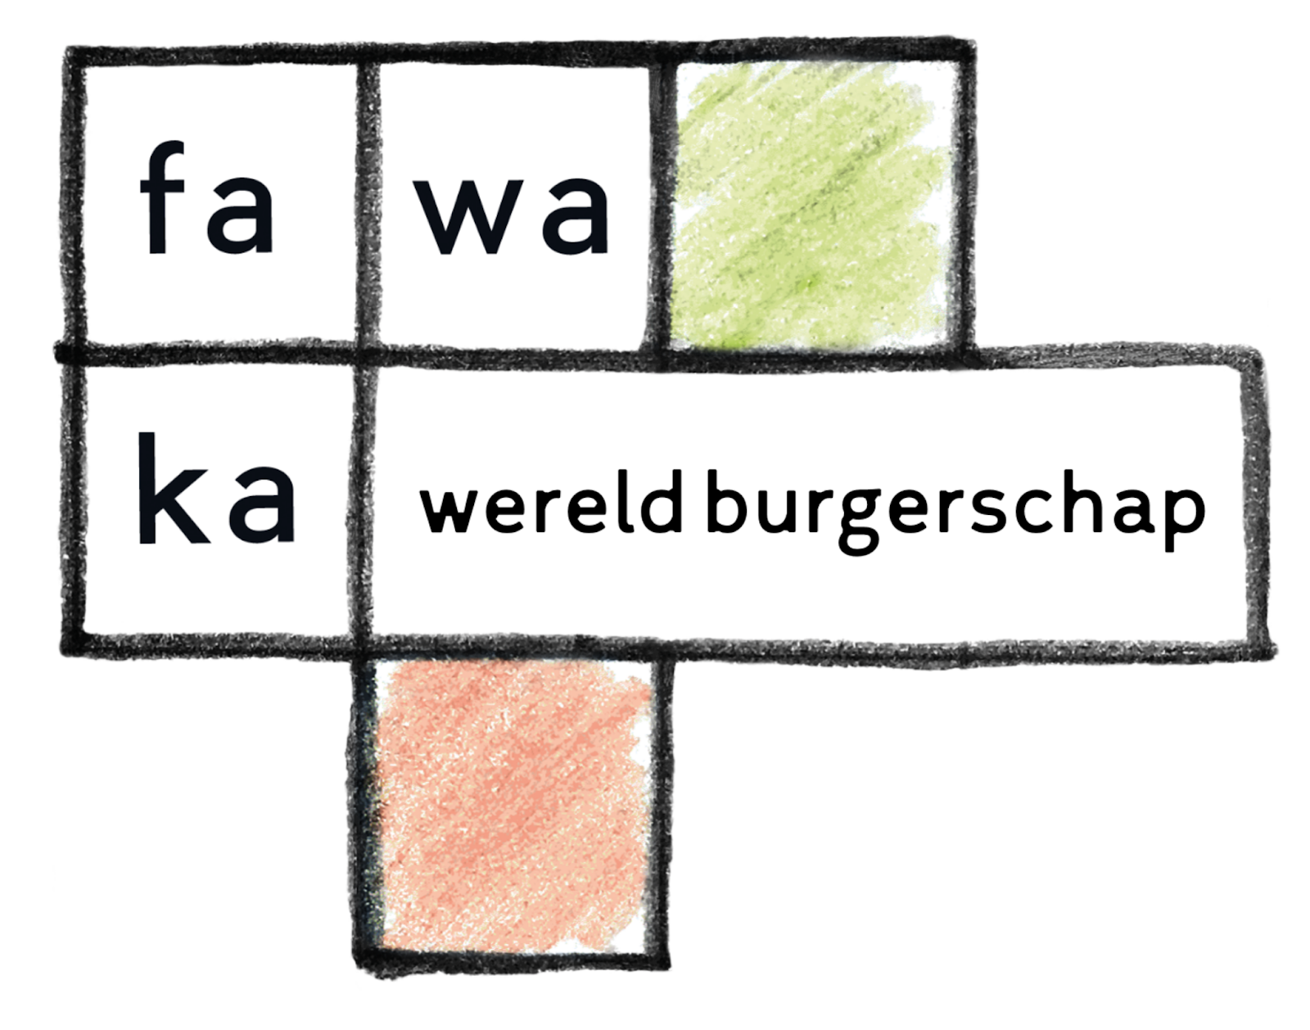

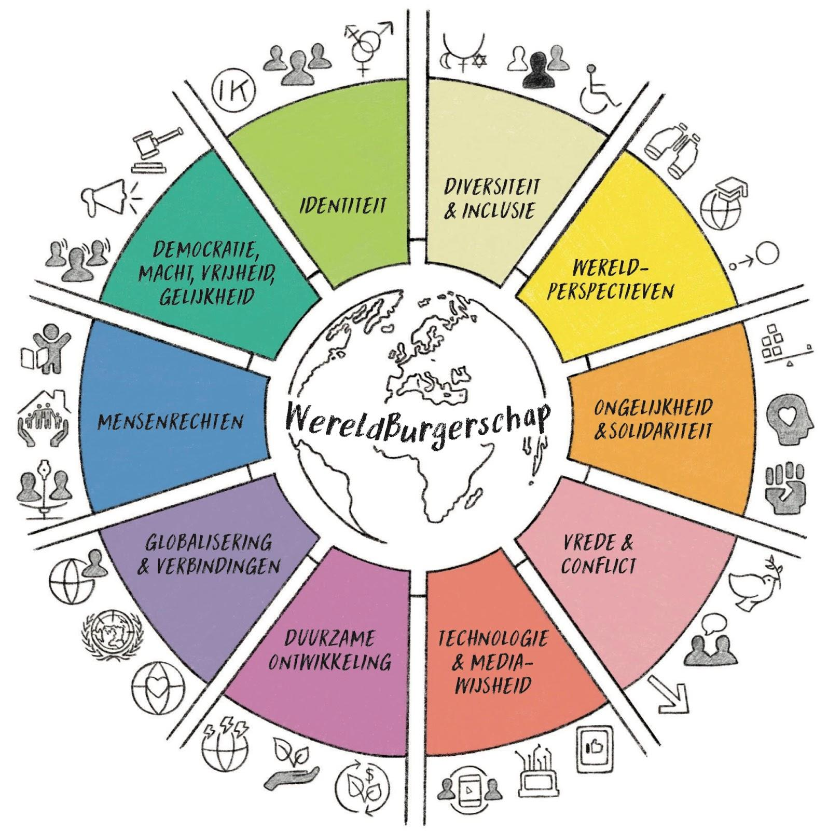
Ouderavond Wereldburgerschap
11 april 2024

Slide 2
Agenda
Introductie
Visie en aanpak Admiraal de Ruyterschool
Werkvorm: feedback en bijdragen vanuit ouders
Terugkoppeling van de werkvorm
Afronding

Slide 3
Wat is Wereldburgerschap?
Actief onderdeel uitmaken van je eigen omgeving, de hele samenleving en de wereld met respect voor vier principes: gelijkwaardigheid, verbondenheid, verantwoordelijkheid en veiligheid.
En hoe verschilt dat van burgerschap?
Bij wereldburgerschap ligt de nadruk op verantwoordelijkheid; bij burgerschap meer op gelijkheid.

Slide 4
Het doel van deze avond
Aan het einde van deze avond…
  Bent u op de hoogte van onze visie op Wereldburgerschapsonderwijs;
  Weet u vanuit welke 3 (hoofd)pijlers wij dit Wereldburgerschapsonderwijs vormgeven;
  (Her)kent u de activiteiten die wij op school (binnen de thema’s) ondernemen.
  Heeft u feedback gegeven en ideeën gedeeld over ‘blinde vlekken’. Daarbij heeft u ook nagedacht over wat u eventueel zelf kunt bijdragen.

Slide 5
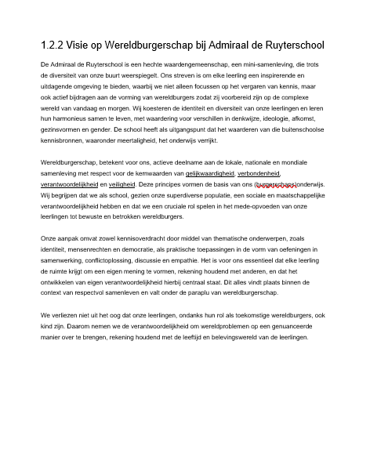
Visie op Wereldburgerschap
  Onze aanpak omvat zowel kennisoverdracht door middel van thematische onderwerpen, zoals identiteit, mensenrechten en democratie, als praktische toepassingen in de vorm van oefeningen in samenwerking, conflictoplossing, discussie en empathie.
  Wereldburgerschap, betekent voor ons, actieve deelname aan de lokale, nationale en mondiale samenleving met respect voor de kernwaarden van gelijkwaardigheid, verbondenheid, verantwoordelijkheid en veiligheid.
  We verliezen niet uit het oog dat onze leerlingen, ondanks hun rol als toekomstige wereldburgers, ook kind zijn. Daarom nemen we de verantwoordelijkheid om wereldproblemen op een genuanceerde manier over te brengen.
  Wij koesteren de identiteit en diversiteit van onze leerlingen en leren hun harmonieus samen te leven, met waardering voor verschillen in denkwijze, ideologie, afkomst, gezinsvormen en gender.
De Admiraal de Ruyterschool is een hechte waardengemeenschap, een mini-samenleving, die trots de diversiteit van onze buurt weerspiegelt.

Slide 6
Onze 3 pijlers
1. Thematisch onderwijs (DaVinci)
2. Sociale interventies (PBS, KiVa & Taakspel)
3. Buitenschoolse kennisbronnenaanpak (FOK)

Slide 7
Onze aanpak / ons curriculum

Slide 8
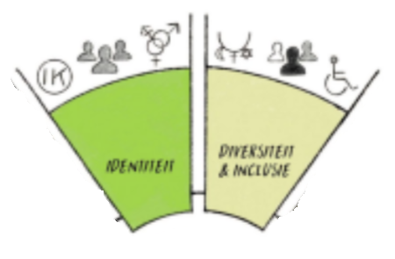
Onze aanpak / ons curriculum
Identiteit en diversiteit & inclusie
Buitenschoolse kennisbronnen aanpak (Funds of Knowledge)
Inzet van ouders t.a.v een specifiek beroep, talent of specifieke kennis
Aanbod van wisselende leskisten gericht op religie en ideologie
Projecten in de school gericht op identiteit, diversiteit en inclusie (denk aan: Ancestors unKnown en Stichting in mijn Buurt)
Inclusiviteit in de schoolbibliotheek en in knutselmaterialen (huidskleurpotloden, divers gekleurd papier)
Waardering van meertaligheid; een meertalige aanpak in school

Slide 9
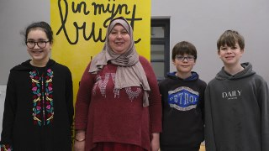
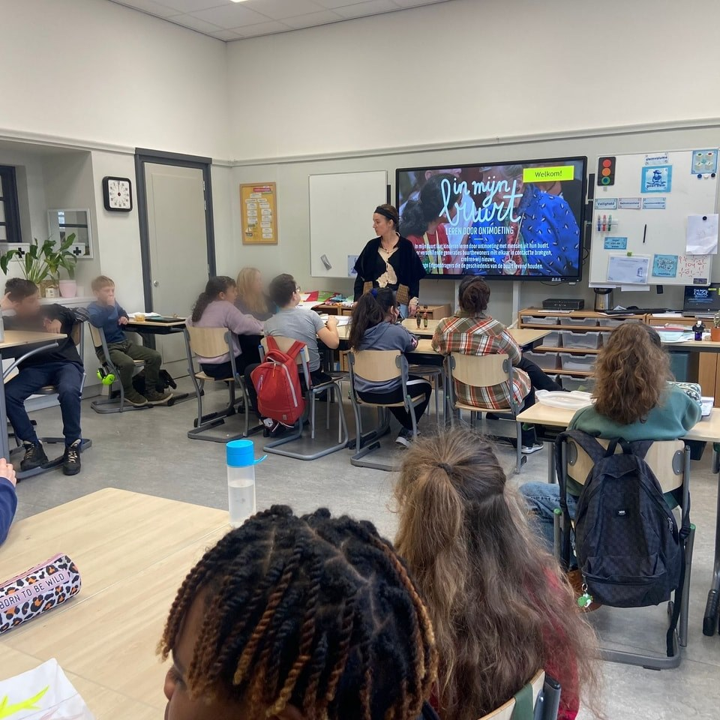
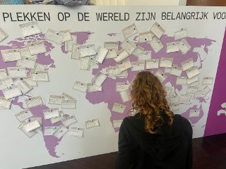
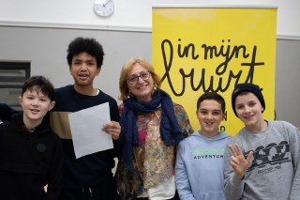
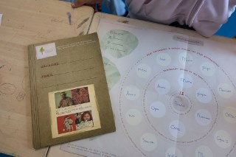
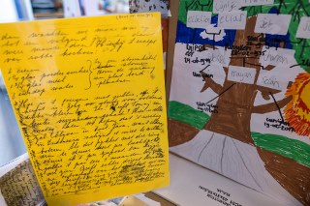
Voorbeelden, voorbeelden, voorbeelden

Slide 10
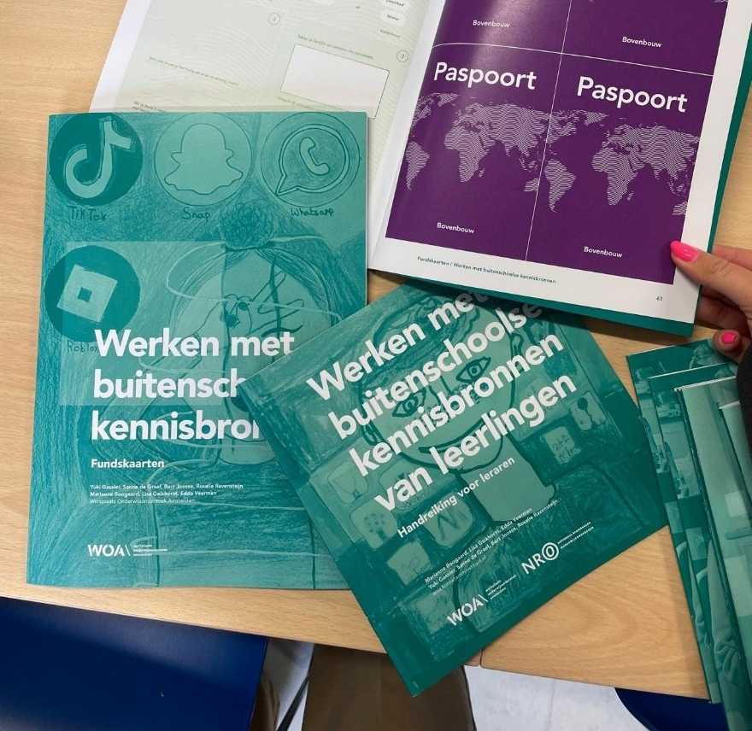
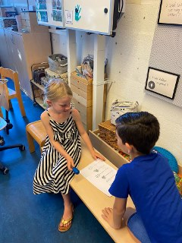
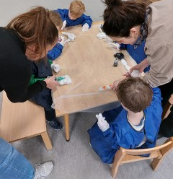
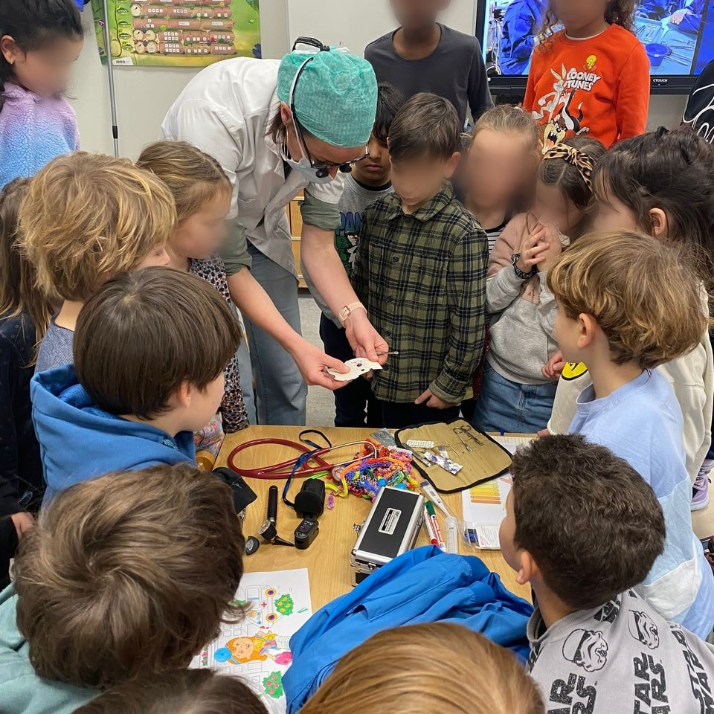
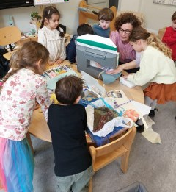
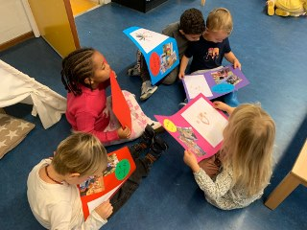
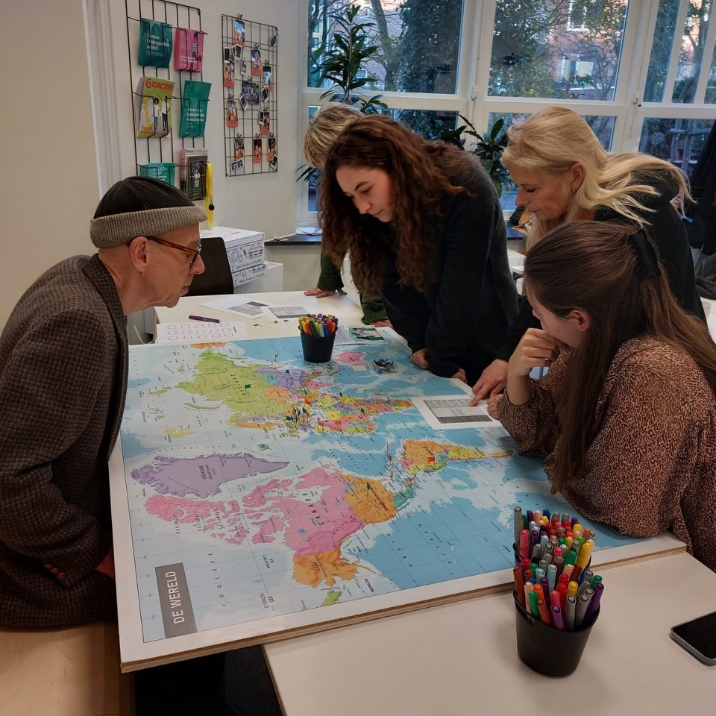
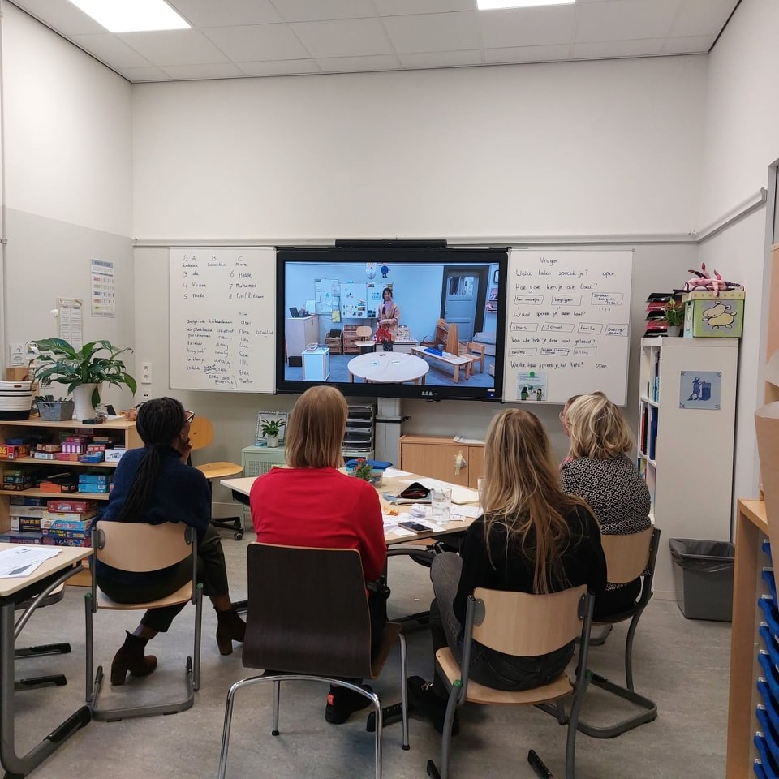
Voorbeelden, voorbeelden, voorbeelden

Slide 11
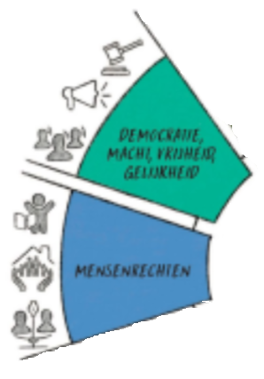
Onze aanpak / ons curriculum
Democratie, macht, vrijheid & gelijkheid en mensenrechten
Bijeenkomsten van de leerlingenraad (6 bijeenkomsten per jaar)
Voeren van een Klasse!vergadering in iedere klas
Aandacht voor mensen/rechten; o.a. door Dag van de Rechten van het Kind (november)

Slide 12
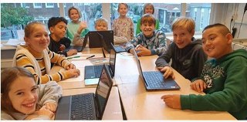
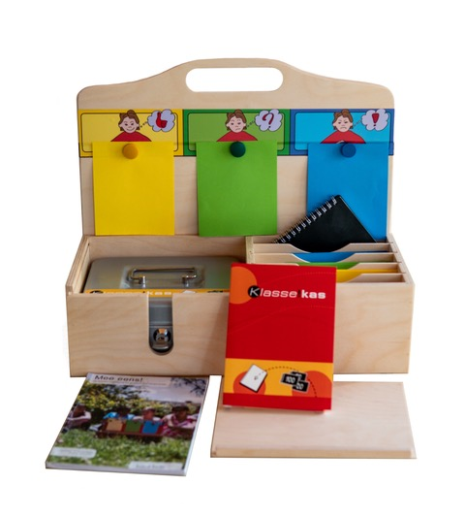
Voorbeelden, voorbeelden, voorbeelden

Slide 13
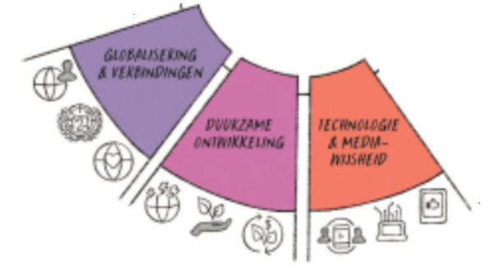
Onze aanpak / ons curriculum
Globalisering & verbinding, duurzame ontwikkeling en technologie & mediawijsheid
Lessen in digitale geletterdheid en mediawijsheid
Warme Truiendag (februari), Dag van de Aarde (april) en andere lessen over duurzaamheid & klimaat
Schooltuinlessen (mei t/m oktober)
Scheiden van afval, dagelijks schoolfruit
OR-markten met een duurzaamheidsdoel (speelgoedmarkt, kledingmarkt, boekenmarkt)
Inzamelingsactie voor een kleinschalig goed doel

Slide 14
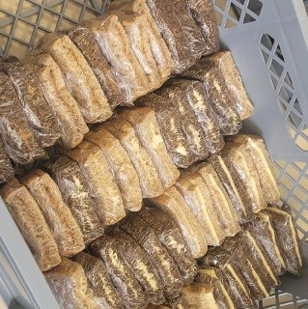
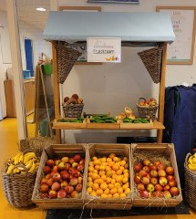
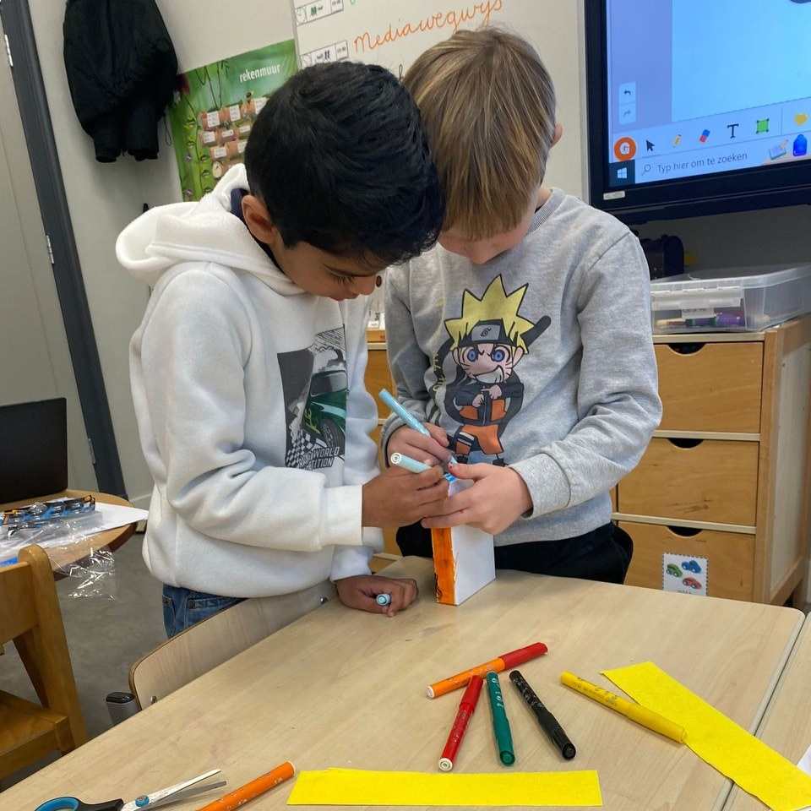
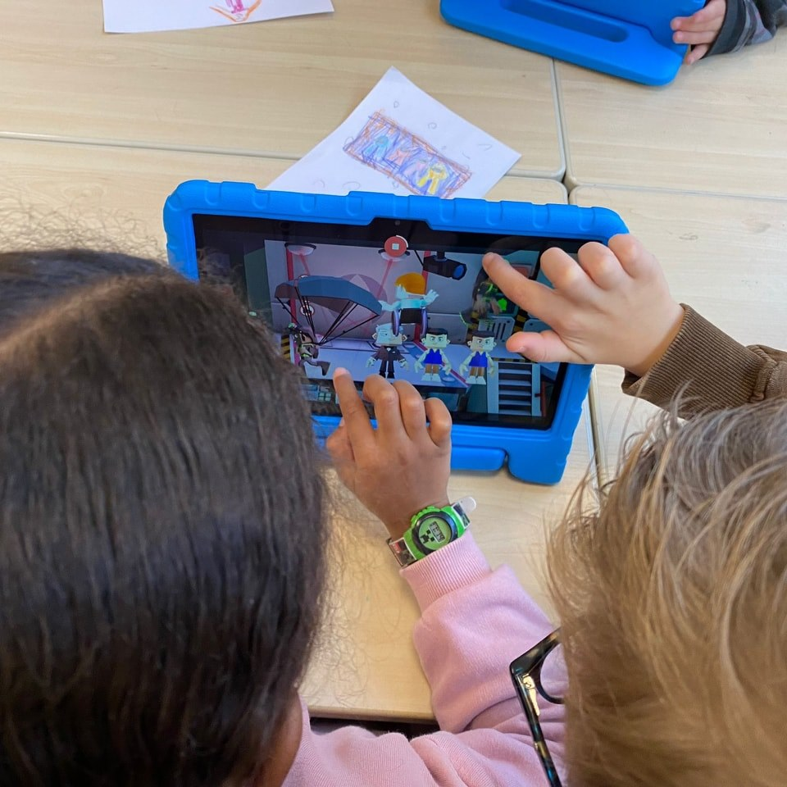
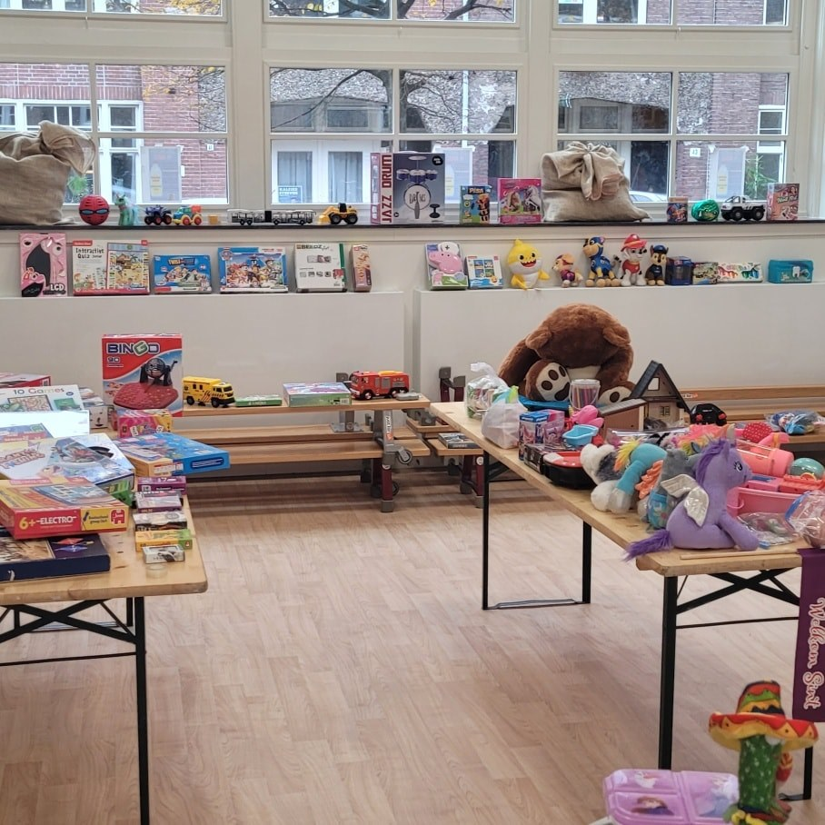
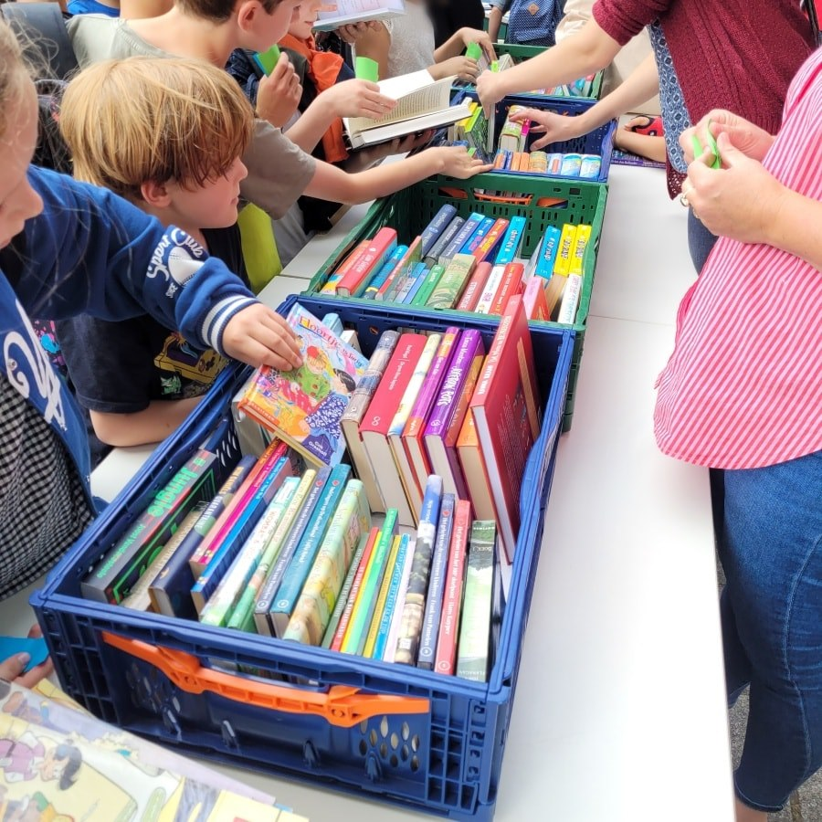
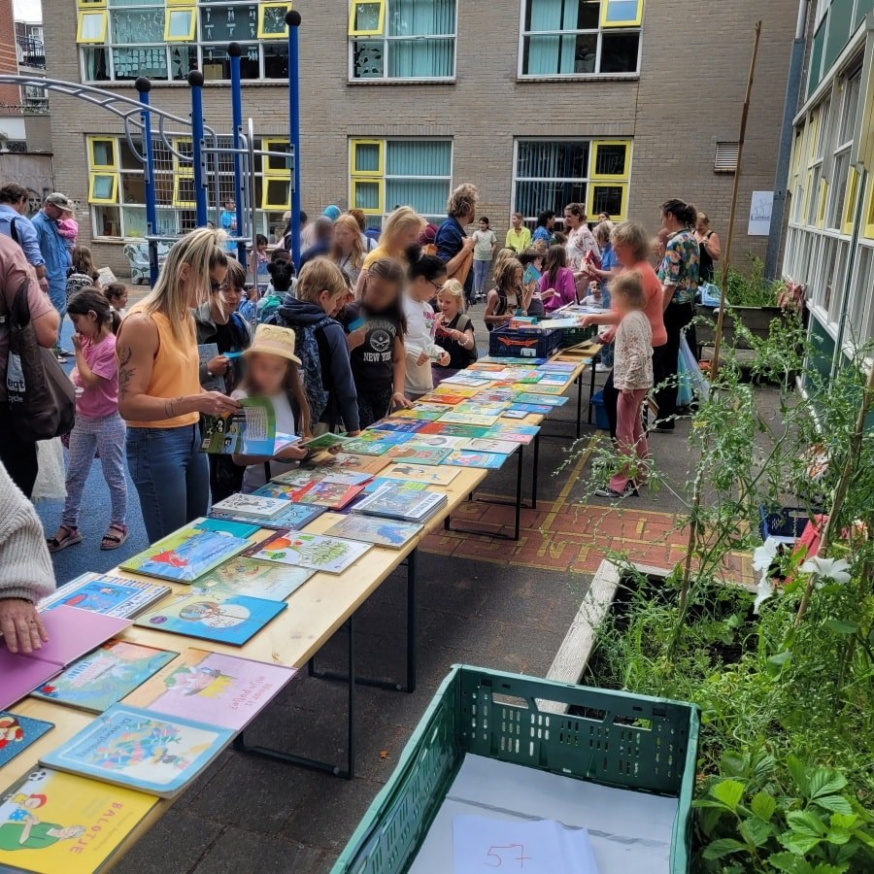
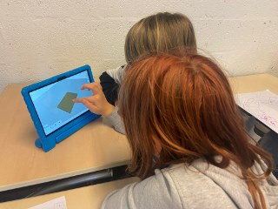
Voorbeelden, voorbeelden, voorbeelden

Slide 15
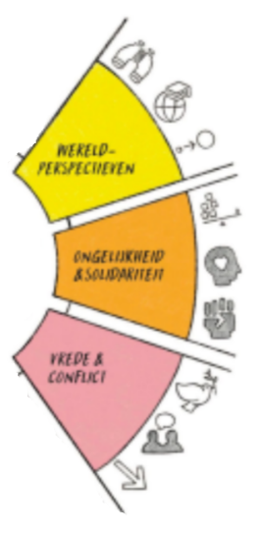
Onze aanpak / ons curriculum
Wereldperspectieven, ongelijkheid & solidariteit en vrede & conflict
Diverse sociale interventies, zoals PBS en KIVA
Excursies gekoppeld aan ons thematisch onderwijs
Aandacht voor de naamgever van de school in de bovenbouw. Wie was Michiel de Ruyter? Wat heeft hij betekent? Wat was zijn rol in de slavenhandel?
10x meer geschiedenis, aangepaste tijdvakken gericht op de hele wereld i.p.v. Europa

Slide 16
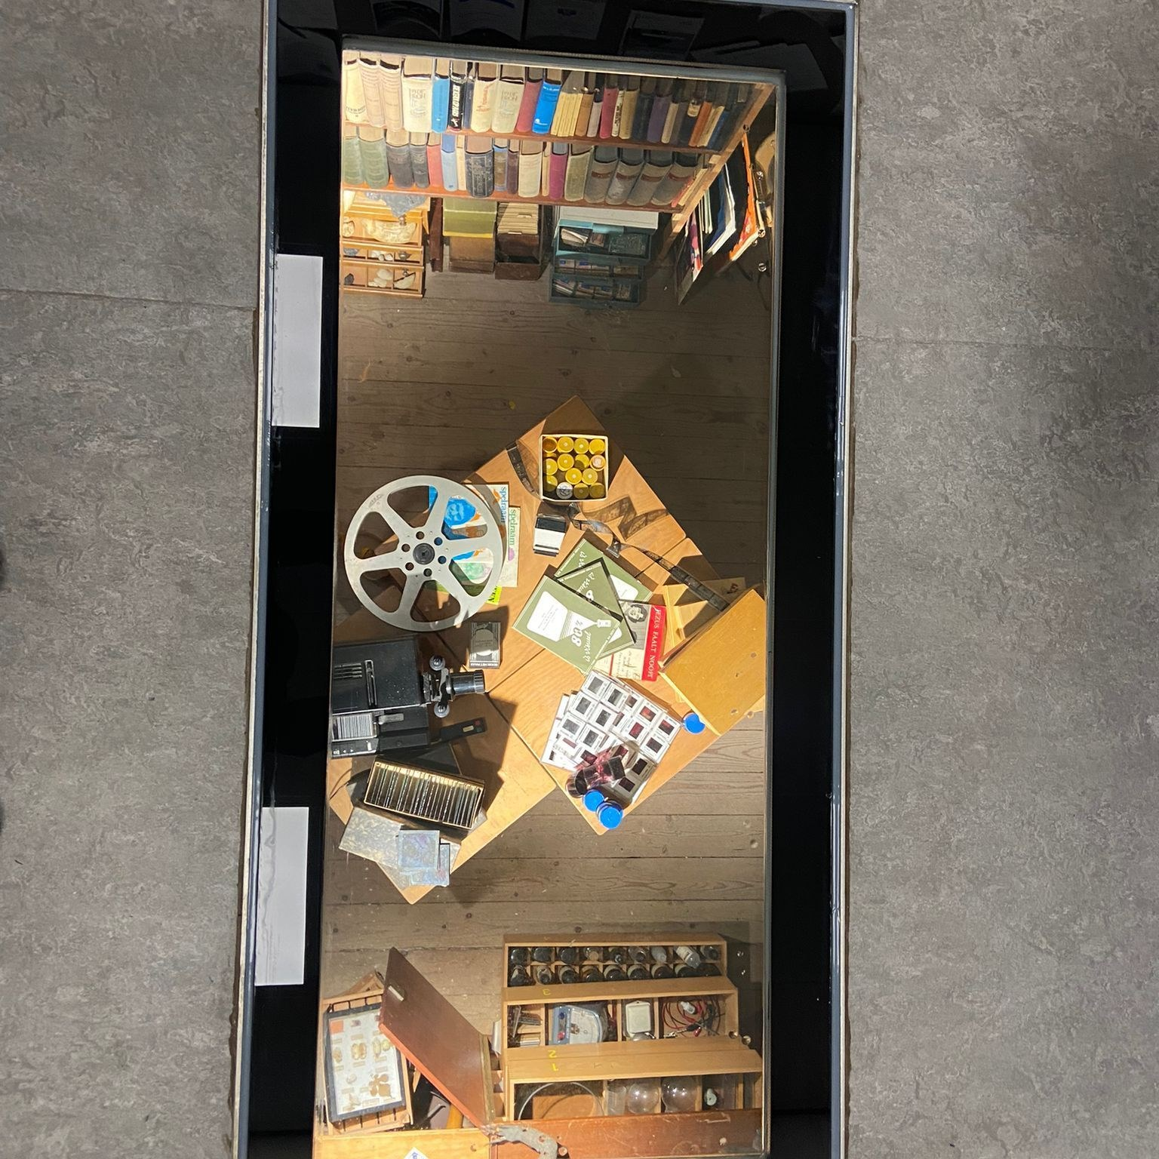
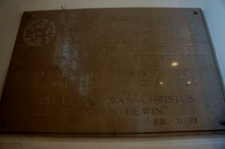
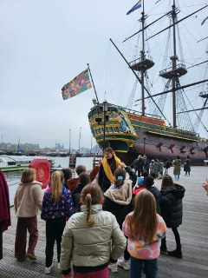
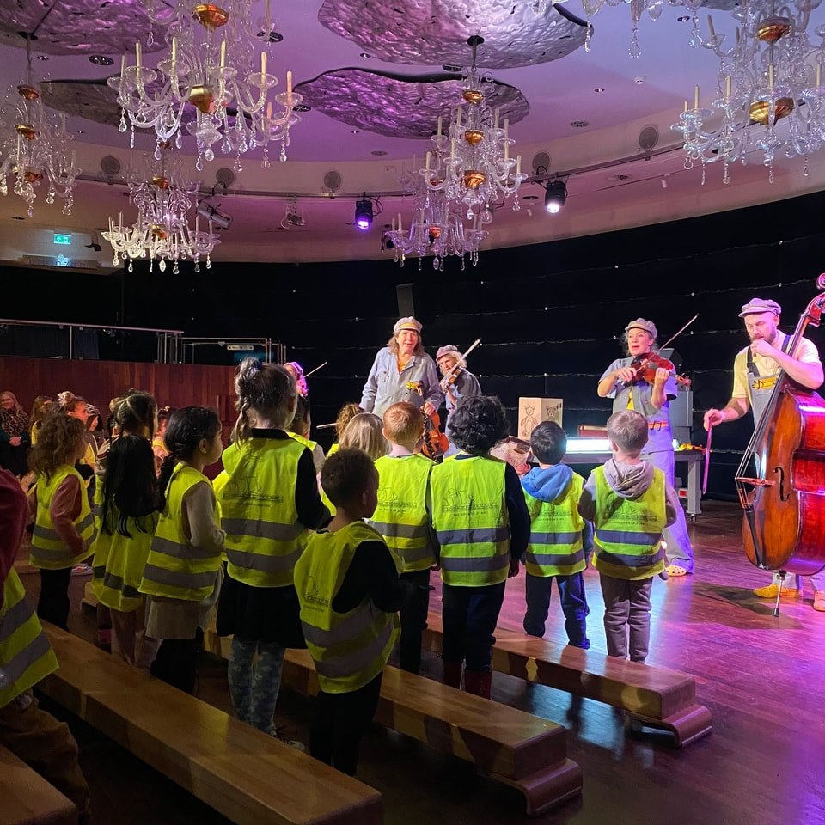
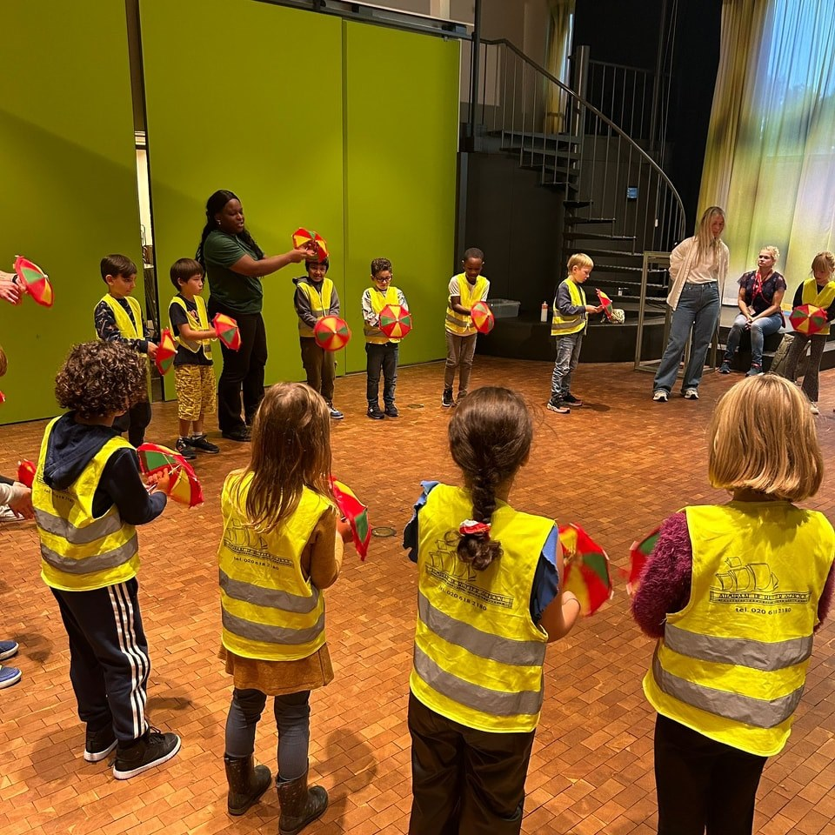
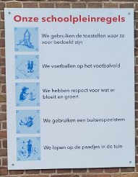
Voorbeelden, voorbeelden, voorbeelden…

Slide 17
Welke kansen/uitdagingen zien wij nog?
Het thema democratie, macht, vrijheid en gelijkheid lijkt wat onderbelicht;
Nog op zoek naar hoe je alles binnen een leerlijn goed kunt aanbieden (hoe krijgen alle leerdoelen een plek?);
Identiteit: is ons aanbod volledig?
De school heeft een protestant-christelijke grondslag -> wat betekent dat tegenwoordig?

Slide 18
Werkvorm
De visie en aanpak van de school zijn met jullie gedeeld
We zijn benieuwd naar jullie:
    Mening over visie en aanpak
    Ideeën over hoe het curriculum te verrijken, met de cirkel als kapstok
    Mogelijke bijdragen, vanuit eigen ervaring, expertise en achtergrond
We gaan in groepjes met elkaar in gesprek
Deel aanvullend jouw inbreng door geeltjes te plakken!

Slide 19
Opdracht
Maak groepjes met 4-5 ouders uit dezelfde bouw (onderbouw/middenbouw/bovenbouw)
Bij elk groepje sluit een leerkracht aan
Bekijk de Wereldburgerschap cirkel, visie en aanpak van de school:
    Wat valt er op? Wat inspireert je?
    Hoe kijk je naar de visie en aanpak van de school? Wat spreekt je aan en waar heb je feedback op?
    Hoe kan de school haar lesaanbod en andere activiteiten verrijken? Denk ook aan excursies, museumbezoeken, projecten en maatschappelijke thema’s.
    Hoe kan en wil jij vanuit jouw ervaring, expertise en achtergrond zelf een rol spelen binnen Wereldburgerschap?
Elk groepje deelt minimaal twee tips en twee tops.

Slide 20
Afronding
BEDANKT VOOR JULLIE KOMST!

